Slide 1
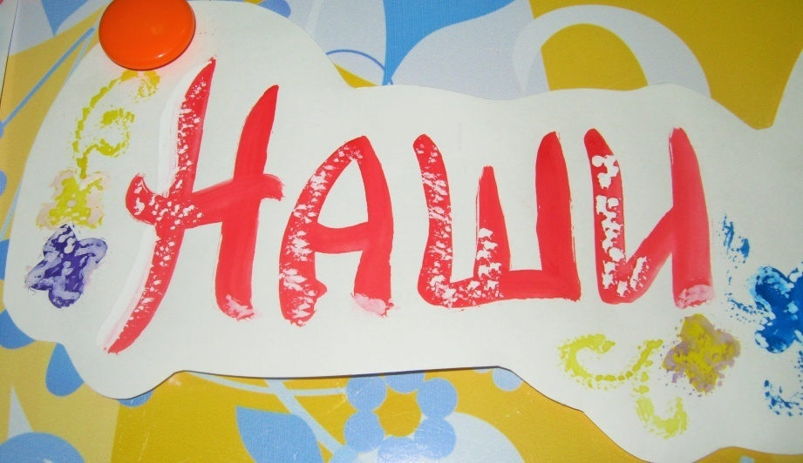
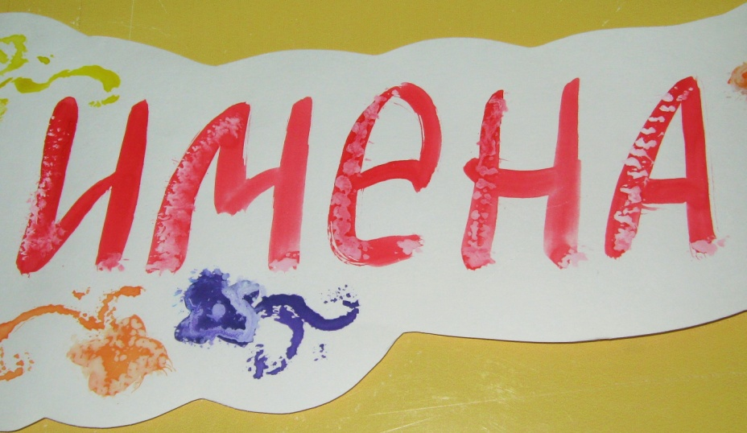
Воспитатель: Рахманова Ю.С.

Slide 2
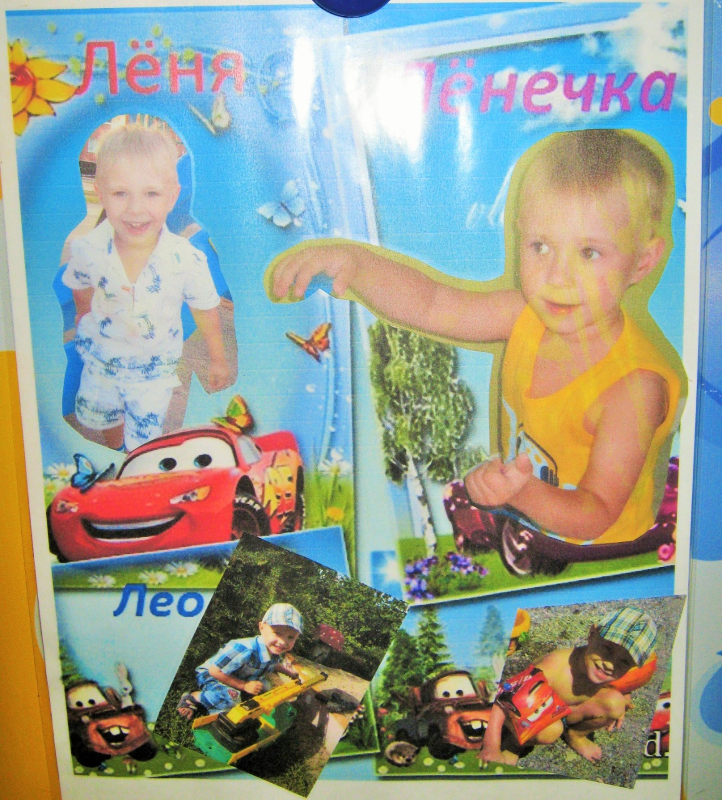
Рамильцев Леонид

Slide 3
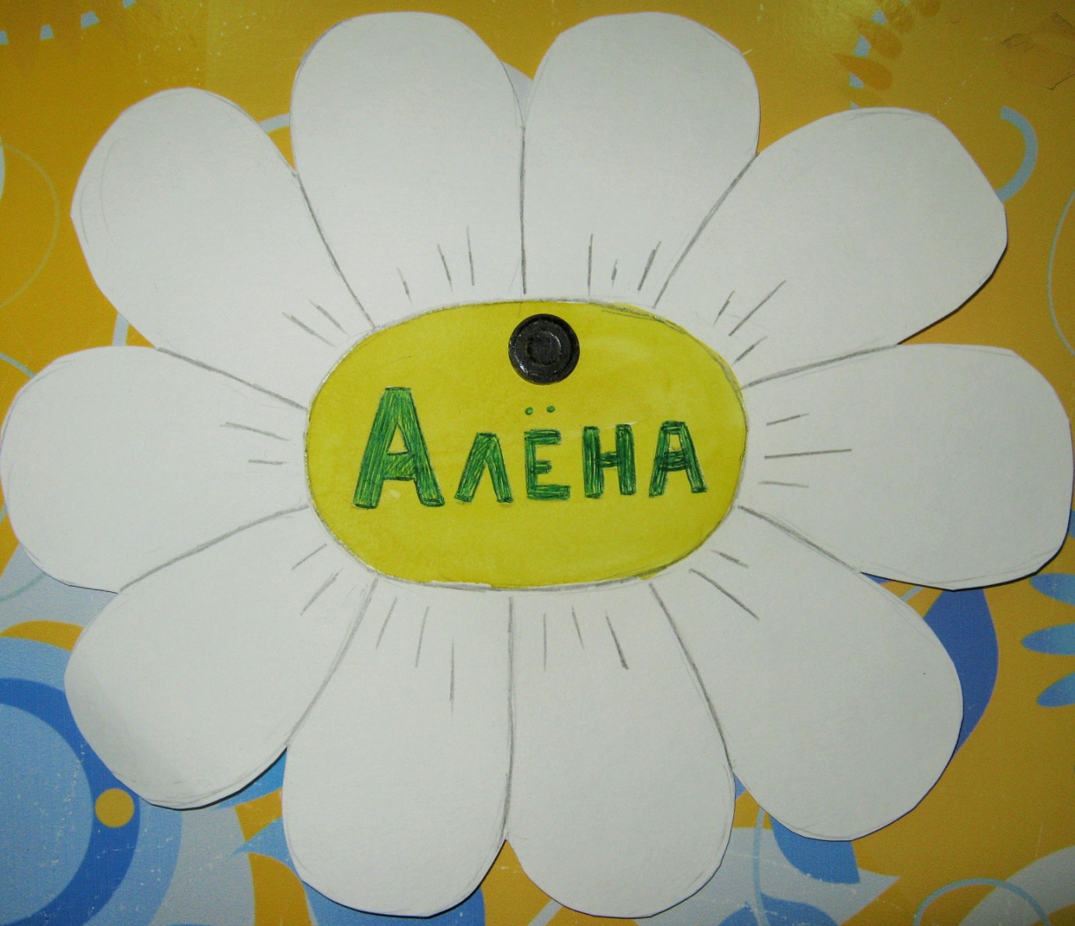
Туболец Алёна

Slide 4
Кушнарук Настя

Slide 5
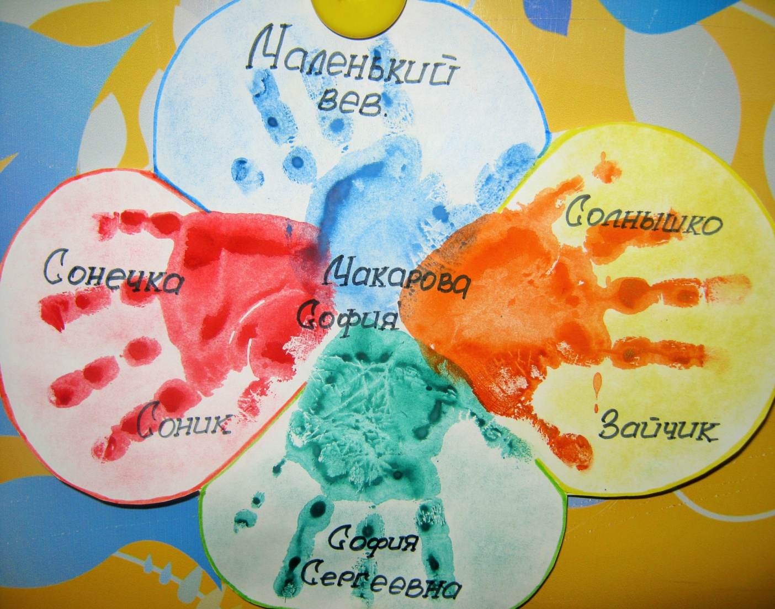
Макарова Соня

Slide 6
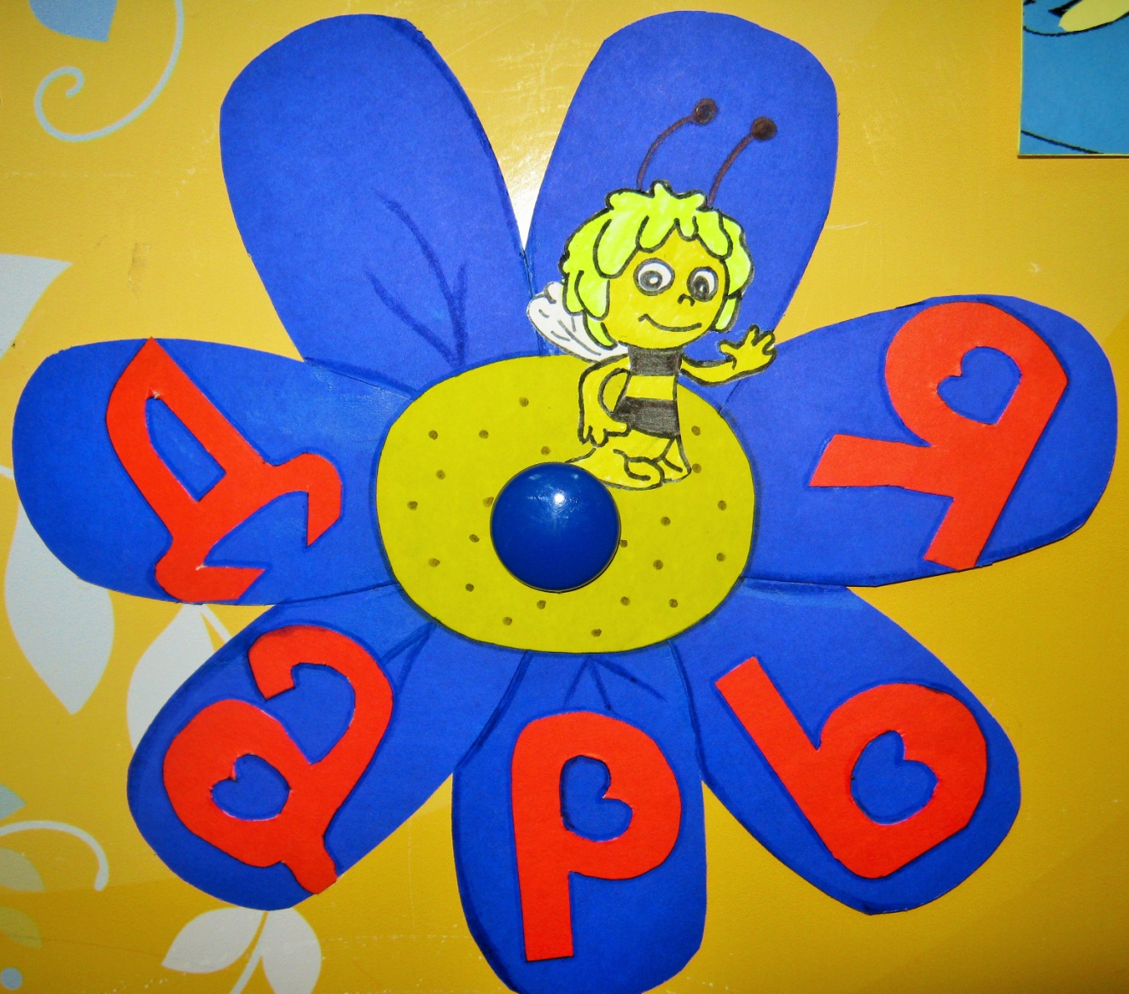
Челгунова Даша

Slide 7
Илющенко Неля

Slide 8
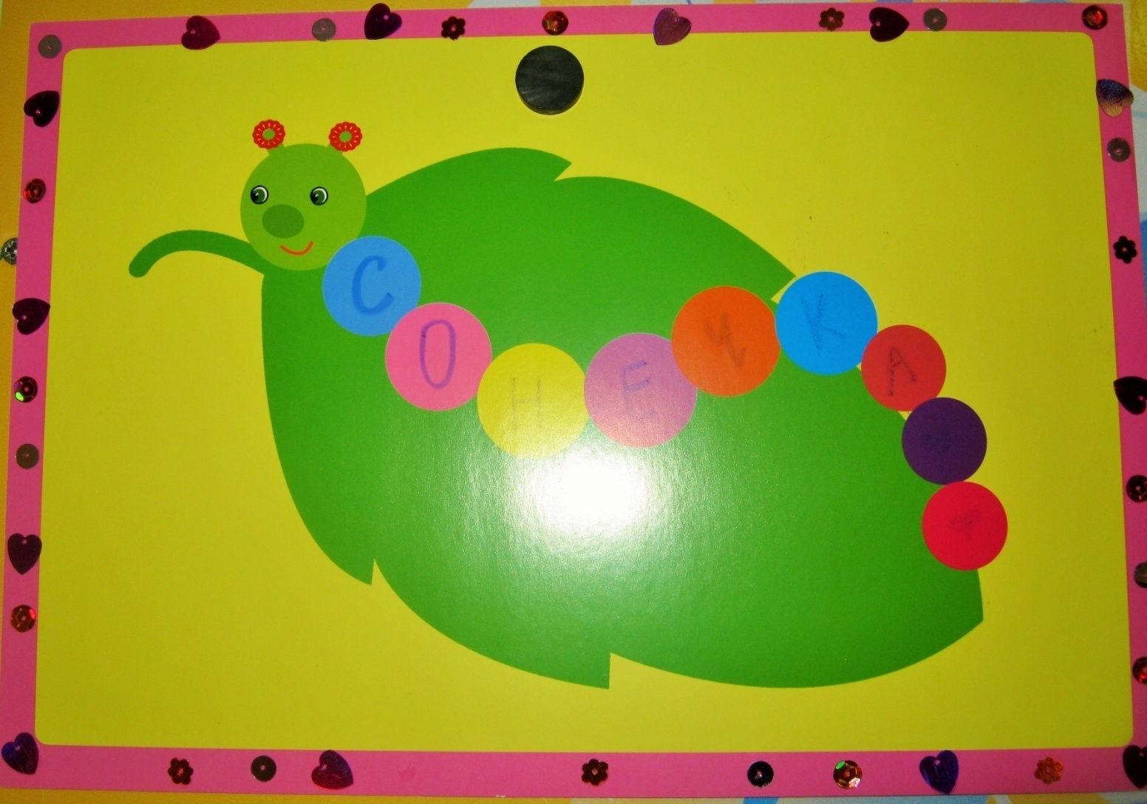
Куличкова Соня

Slide 9
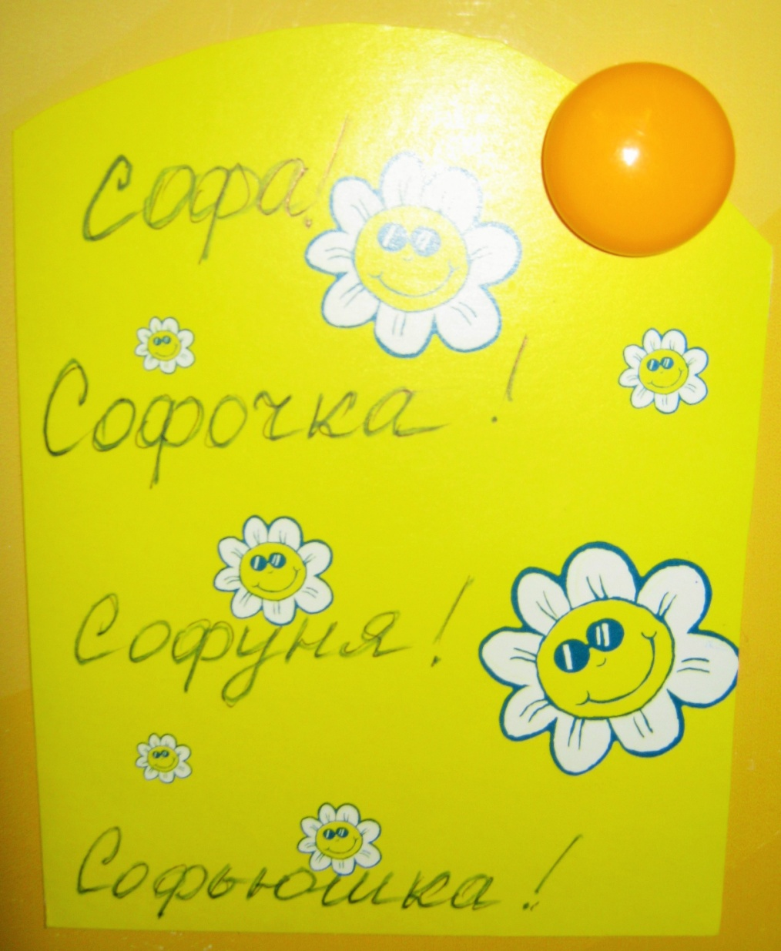
Купцова Соня

Slide 10
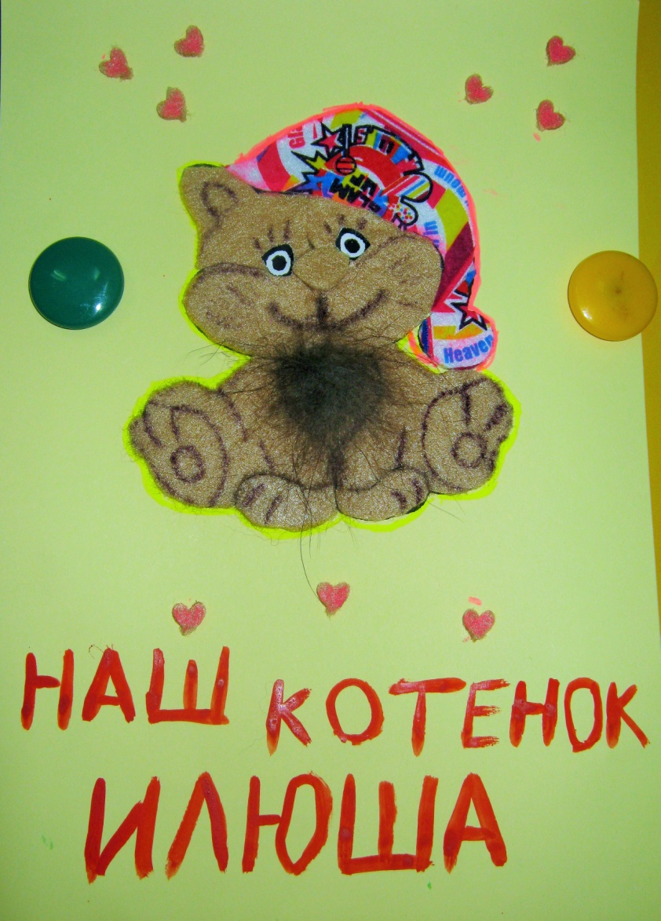
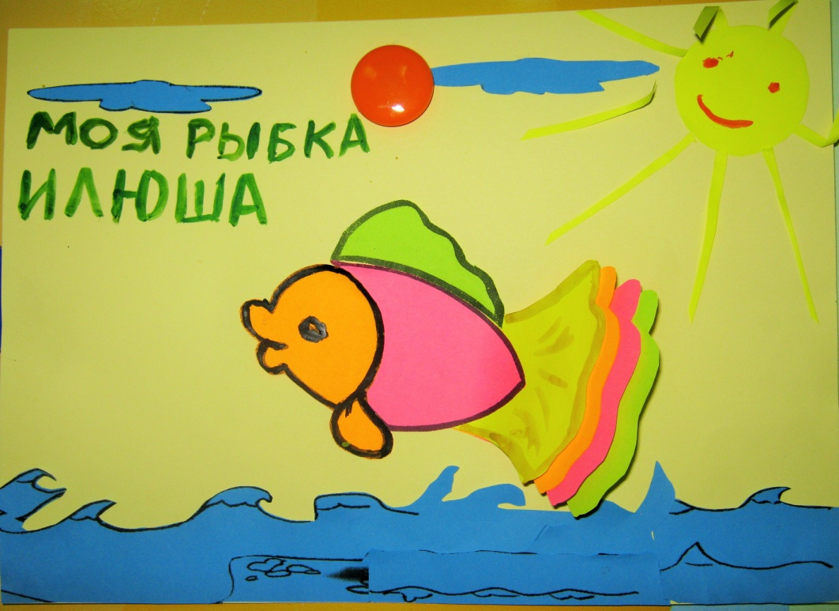
Петров Илья

Slide 11
Мануйлова Вера

Slide 12
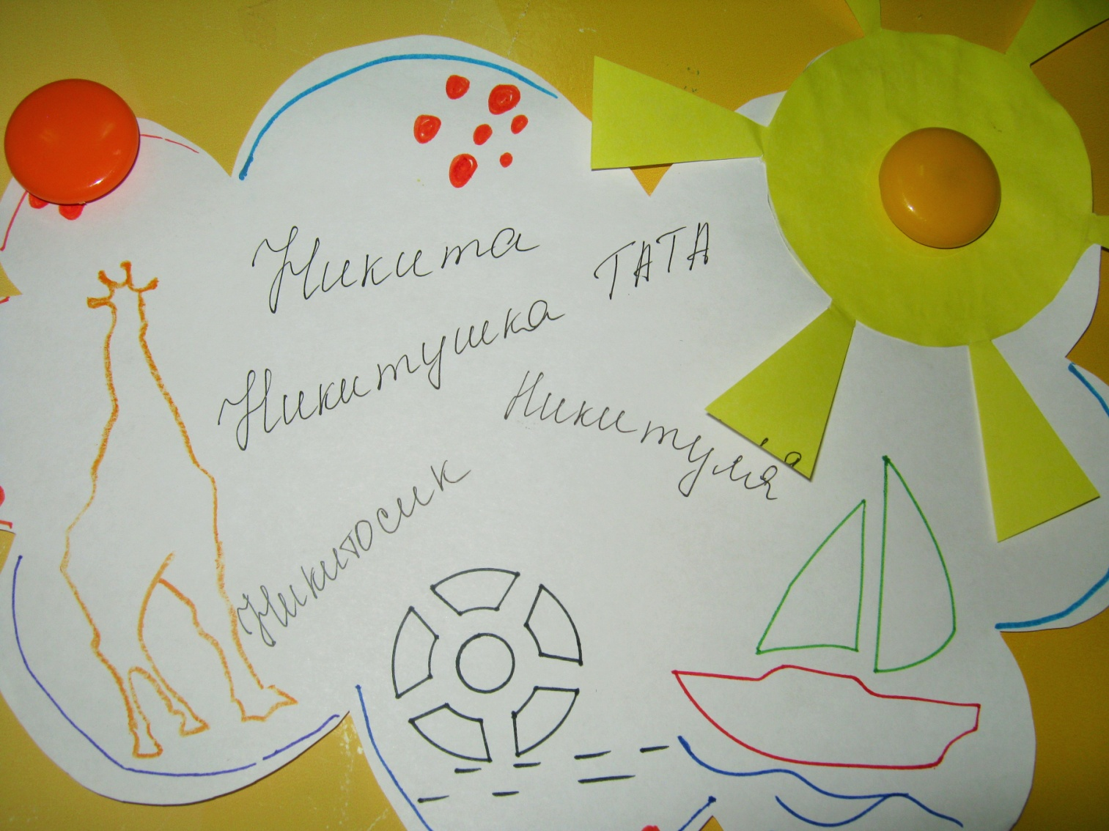
Рыбик Никита

Slide 13
Буданцева Света

Slide 14
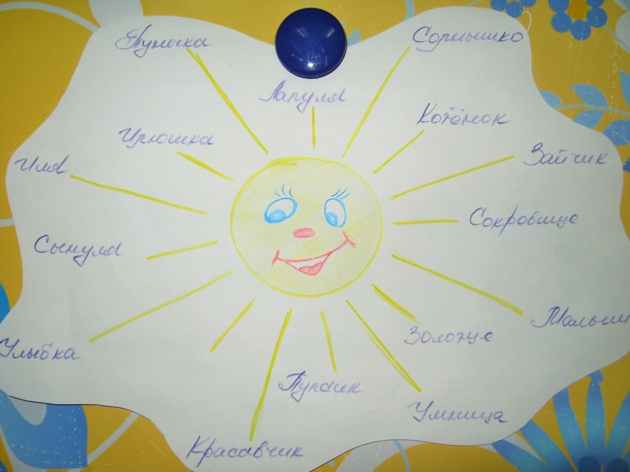
Тунев Илья

Slide 15
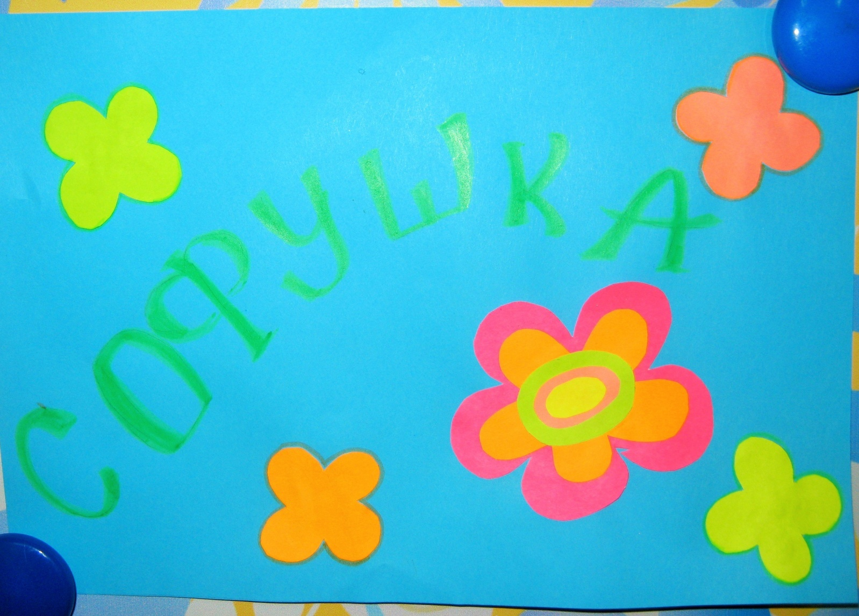
Редичкина Соня

Slide 16
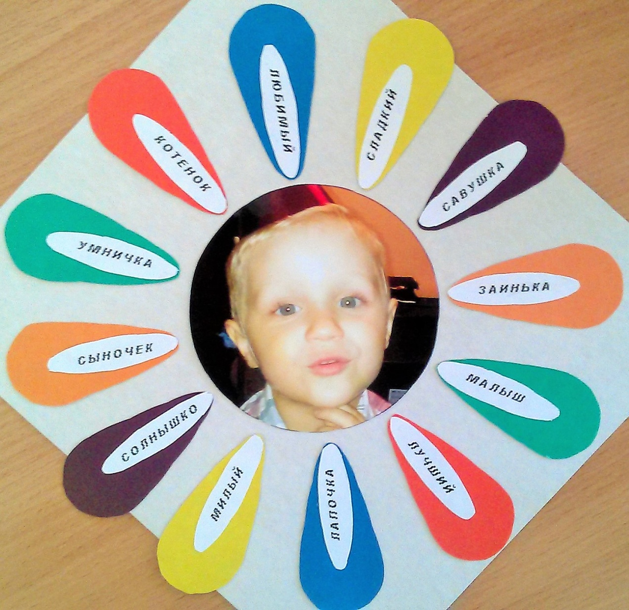
Попов Савелий

Slide 17
Спасибо за внимание!!!

